Slide 1



Mobile App Ver 1.0
Cookwell
Come sano con lo que tienes a mano
Proyecto Portafolio de Título

Slide 2


EL EQUIPO
Iván Ahumada
Bastian Lisboa
Analista programador, encargado de funcionalidades de aplicación y desarrollo de la base de datos
Analista programador, encargado de funcionalidades de aplicación y diseño de la aplicación

Slide 3
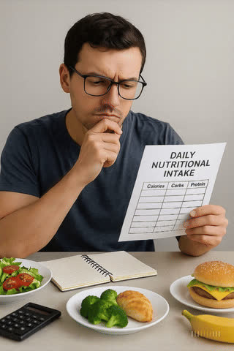
PROBLEMÁTICA
¿Cuál es el dolor?
Las personas enfrentan dificultades para encontrar recetas saludables que se ajusten a sus necesidades nutricionales y personales.
El cálculo nutricional es tedioso, lo que desincentiva la planificación de comidas balanceadas.

Slide 4
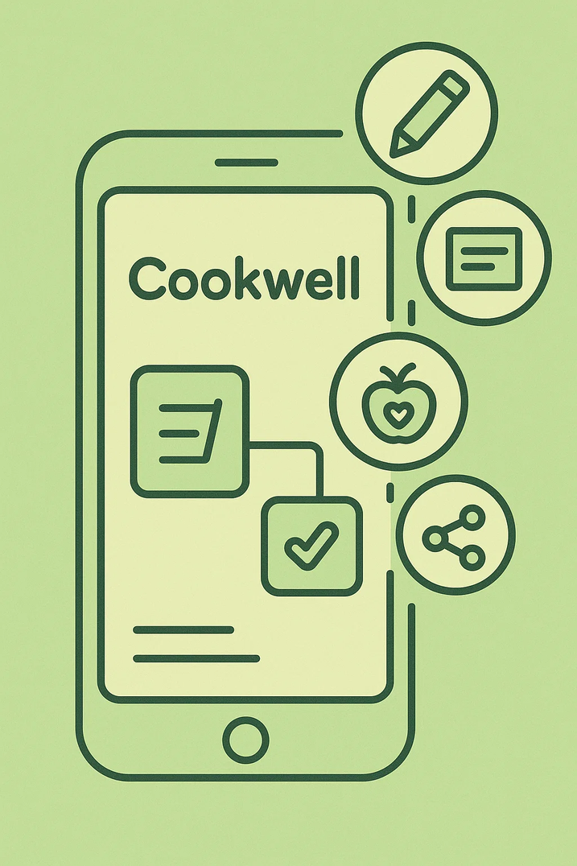
SOLUCIÓN
Crear una aplicación móvil interactiva que permite buscar, crear y personalizar recetas, calculando automáticamente sus valores nutricionales (calorías, proteínas, grasas) en base a la cantidad de cada ingrediente y su unidad de medida.

Slide 5

OBJETIVO GENERAL
Desarrollar una APP en Android de recetas que permita a los usuarios crear, compartir y personalizar mientras reciben orientación basada en sus características personales y objetivos de salud.

Slide 6

OBJETIVOS ESPECÍFICOS
Definir requisitos y alcance del sistema
Identificar interfaces del sistema y crear modelos visuales
Implementar sistema de registro, perfiles y autenticación
Crear funciones de recetas y compartir estas
Desarrollar sistema de análisis nutricional

Slide 7
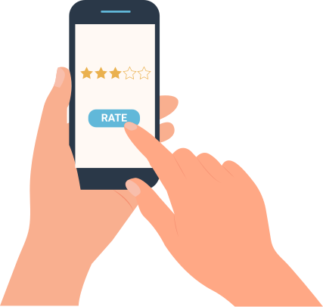



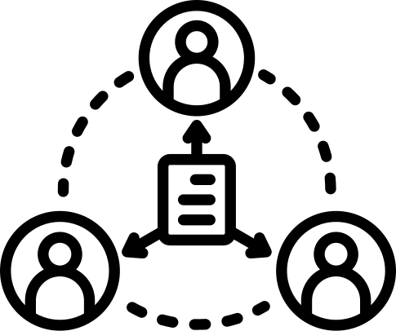


ALCANCES DEL PROYECTO
Desarrollo de una app móvil Android con registro y autenticación de usuarios
CRUD de recetas
Análisis nutricional automático
Base de datos MySQL en Google Cloud
Interfaz responsiva en Angular e Ionic.
Compartir recetas
No es una aplicación de pago

Slide 8




LIMITACIONES
Tiempo
Dinero
Conocimiento
Información

Slide 9
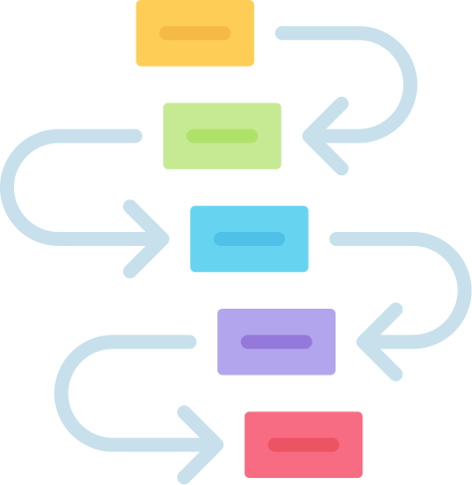
METODOLOGÍA DE TRABAJO
CASCADA
Estructurada
Definido los requerimientos
Tiempo delimitado

Slide 10
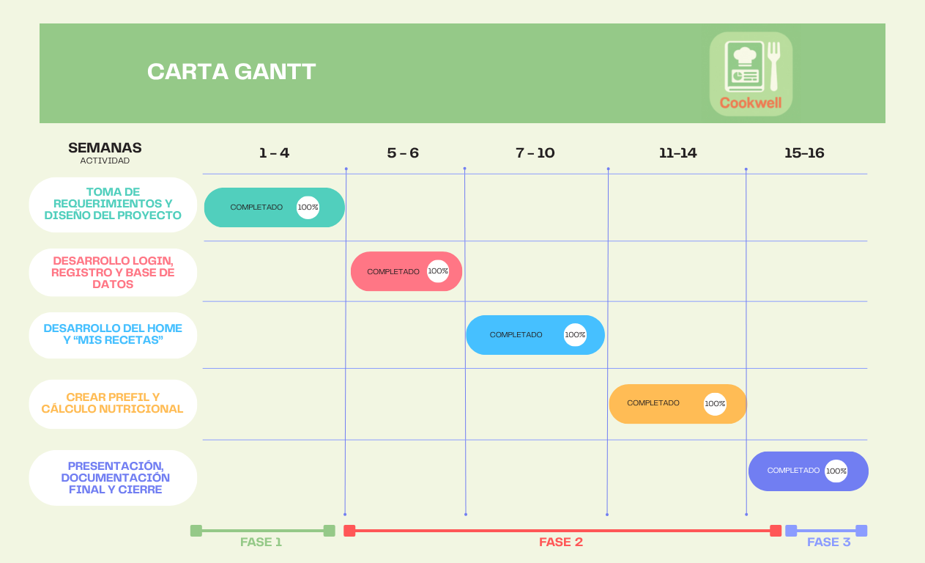
CRONOGRAMA DEL PROYECTO

Slide 11








ARQUITECTURA DEL SOFTWARE

Slide 12
Receta Ingrediente
Usuarios
id_Usuario
Nombre
Correo
Password
Tipo_Usuario
id_Receta
id_Ingrediente
Porciones
Cantidad
Recetas
id_Recetas
id_Valoración
Nombre_Receta
Descripción
Tiempo
Estado
MODELO DE DATOS
Ingredientes
id_Ingrediente
Nombre
Tipo
Estado
Unidad_Medida
Recetas favoritas
id_Usuario
id_Receta
Pasos Receta
Unidad de Medida
id_Paso
id_Receta
numero_Paso
descripcion
Valores Nutricionales
id_Tipo_Unidad
Tipo_Unidad
id_Ingrediente
Cantidad
Calorías
Proteínas
Grasas

Slide 13








TECNOLOGÍAS UTILIZADAS

Slide 14

DEMOSTRACIÓN
DEL PROYECT

Slide 15
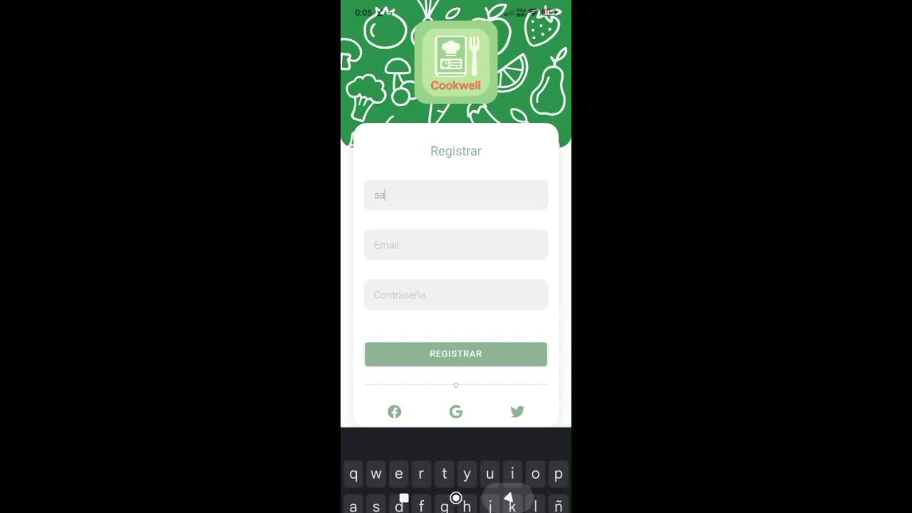

Slide 16

RESULTADOS Y APRENDIZAJES
Nuevas herramientas para desarrollar proyectos
Mejor control de los tiempos para desarrollo de proyectos

Slide 17



OBSTACULOS EN EL DESARROLLO
Dificultades de cordinación y tiempo
Desconocimiento de herramientas informáticas

Slide 18
MUCHAS GRACIAS

Slide 19


HORA DE PREGUNTAS

